Slide 1
CONVIVENCIA ESCOLAR
Docente: Jorge Castillo R. | Cursos: Laboral
Objetivo de Aprendizaje: Comprender el valor del respeto en la relación con otros y el medio.
Contenido: Valores, habilidades sociales.
Habilidad: Actitudes, valores, normas.
Semana N.º: 17 al 21 agosto 2020.

Slide 2
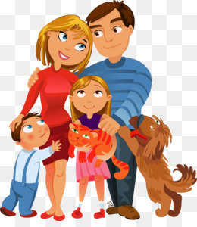
Para comenzar, vamos a pensar en esta frase: “YO QUIERO A MI FAMILIA”, entonces responde estas preguntas:
-Quienes integran mi familia? Ejemplo: Mamá
-Si los quiero, o tengo afecto, cómo soy con mi familia?: Ejemplo: cariñoso
-Estas cualidades que tú has nombrado son buenas o malas, positivas o negativas?
-Piensa, pueden haber otras formas de demostrar este afecto a tu familia?
-Solamente a la familia se le quiere o se le entrega afecto? Nombra a que otras personas se les puede entregar afecto.

Slide 3
Entonces a partir de estas descripciones buenas o positivas, podremos tener una idea de ¿Qué es el respeto? Escribe las ideas:
¿Con las personas diferente a mi familia debo ser respetuoso?
¿Puedo ser respetuoso con los animales o el medio ambiente? ¿Cómo?
Una vez que respondió las preguntas y ya tenemos una idea más clara del valor del RESPETO, entonces podemos decir, que:
-El respeto es muy importante para relacionarse con cualquier persona, sean sus familiares, como también el vecino, amigos compañeros, con las personas que trabajan en el colegio y también con personas desconocidas.
-También podemos decir, que en el respeto las cualidades nombradas son todas buenas o positivas, no hay malas o cualidades negativas.

Slide 4
TIPOS DE RESPETO: 1.- RESPETO A MI MISMO: YO ME RESPETO, ¿CÓMO?
Higiene personal
Presentación personal
Quererse uno mismo
Cuidar la salud
Alimentarse bien
Cuidarse o autocuidado
Practico deporte o actividades recreativas

Slide 5
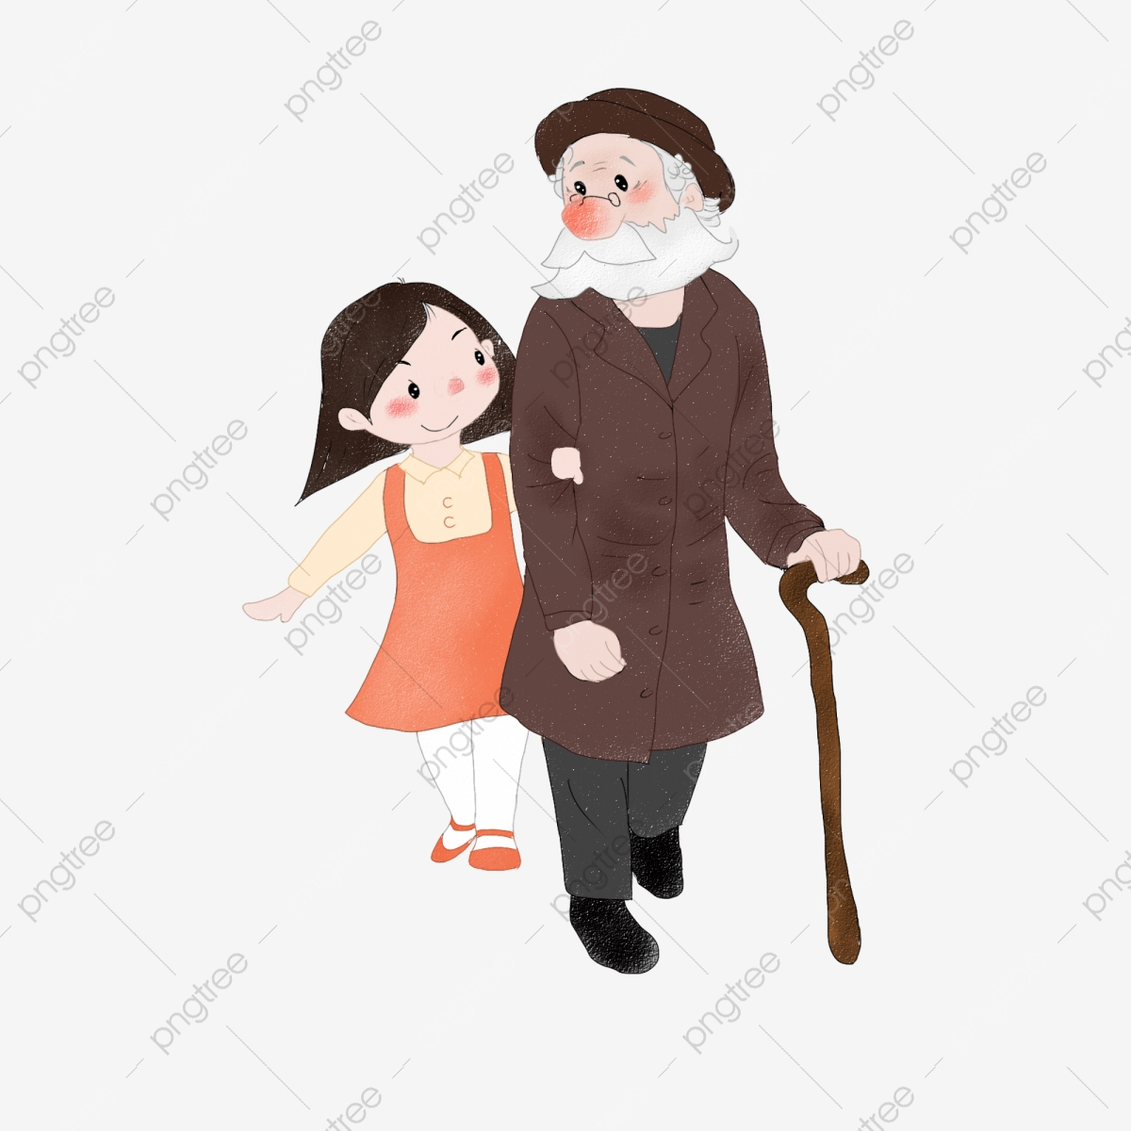
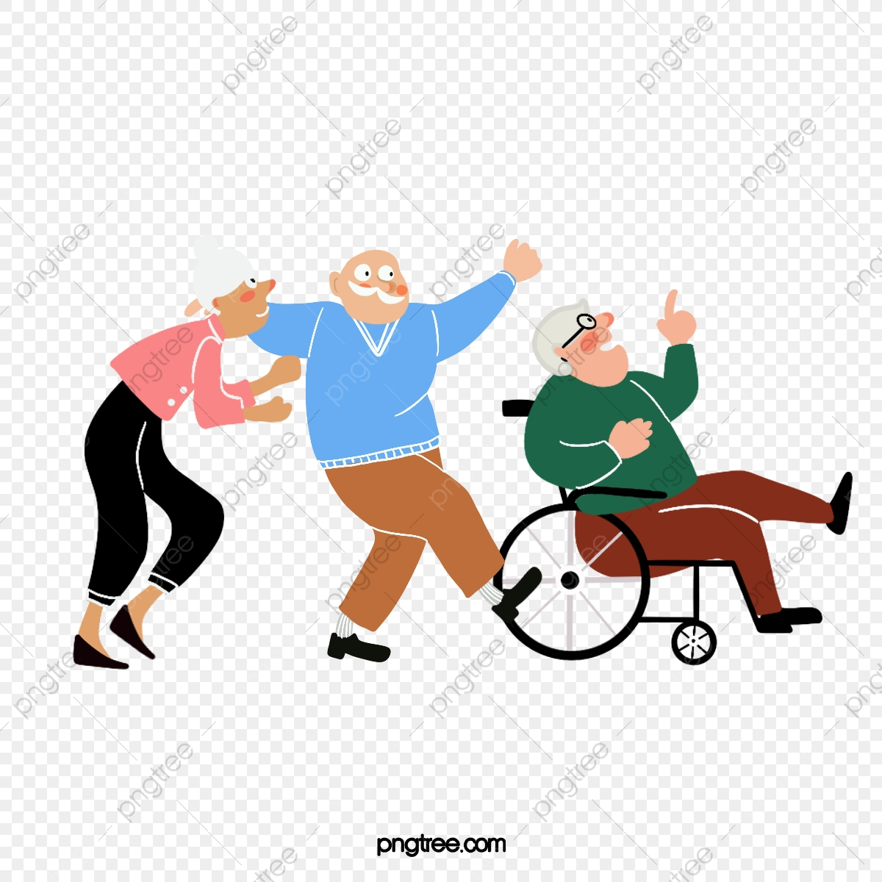
TIPOS DE RESPETO: 2.- RESPETO A LOS DEMAS:
Observa los laminas y describe a que respeto corresponde:

Slide 6
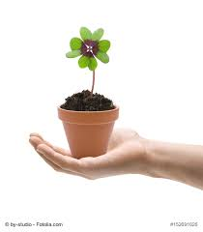
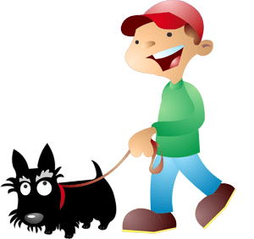
TIPOS DE RESPETO: 3.- RESPETO A LOS ANIMALES Y MEDIO AMBIENTE
Observa las láminas y responde:
-¿Las imágenes del animal y de la planta se pueden relacionar con el respeto?
-¿Cómo yo puedo tener respeto con los animales y plantas?

Slide 7
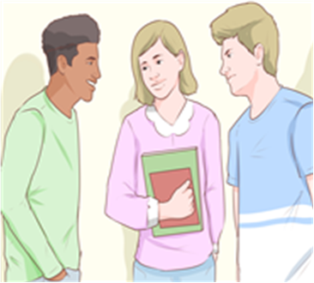
4.- ¿QUÉ HABILIDADES DEBO TENER AL RELACIONARME CON OTRAS PERSONAS: FAMILIA, AMIGOS, COMPAÑEROS, ADULTOS, EN LA COMUNIDAD?
Ser cortes
Amable
Respetar las diferencias.
Respetar las normas
(de la casa, colegio, comunidad)
Respetar las opiniones
Buen trato
Responsable.
Honesto (verdad).
Cooperador

Slide 8
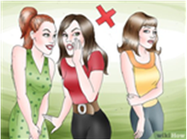
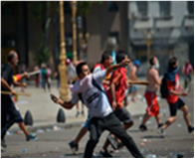
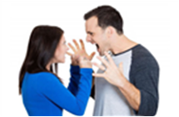
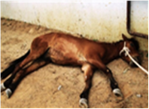
5.- ¿Qué conductas o actitudes no son de respeto?
Garabatos. Chisme.
Insulto. Sobrenombre.
Agresión. Discriminación.
Mal trato. Desobediencia
No acatar las normas. destruir lo ajeno.
Contaminar. Rabietas.
Mentiras. Robo.

Slide 9
Para finalizar, podemos ya tener una mayor idea o concepto del RESPETO
Lee las siguientes frases. Diga SI o diga NO a las frases leídas:
- Bañarse diariamente y andar con ropa limpia, es tenerme respeto a mí mismo.
- Insultar a otros, corresponde a tener respeto por las personas.
- Tratar bien a todas las personas, es tener respeto por los demás.
- Dar las gracias, pedir permiso, saludar son habilidades que mejoran el respeto.
- Cuidar a los animales, es una habilidad de respeto.
- Asistir a clases diariamente, con mis implementos escolares, es respeto
- Decir siempre la verdad, es respeto.
- Burlarse de las personas diferentes es respeto.
- Tener una conducta de desobediencia, rabietas y agresiones, es de respeto.

Slide 10
VOLVEREMOS PRONTO
CUIDENSE

